Slide 1
羧酸 酯

Slide 2
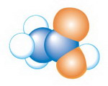
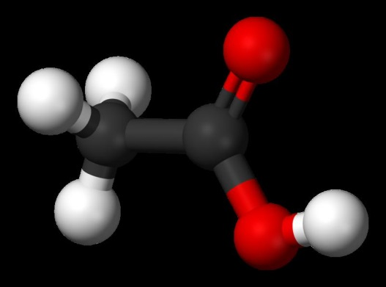
乙酸(醋酸)
一、乙酸的分子结构
分子式：
C₂H₄O₂
O
结构简式：
CH₃—C—OH
或 CH₃COOH
O
官能团:
羧基 —C—OH（或—COOH）
吸收强度
12 10 8 6 4 2 0

Slide 3
二、乙酸的物理性质
乙酸又叫醋酸
沸点117.9℃，熔点16.6 ℃，易结成冰一样的晶体。（冰醋酸由此得名）
常温下为无色有强烈刺激性气味的液体
与水、酒精以任意比互溶

Slide 4
1.乙酸的酸性
哪些实验能证明乙酸具有酸性？
紫色石蕊试液
紫色变红色
CH₃COOH CH₃COO－+H⁺
乙酸溶液
Zn粒
有气泡产生
+
固体溶解
CaO固体
NaOH溶液
无明显现象
Na₂CO₃粉末
有气泡产生
哪些实验能证明乙酸是弱酸？
      ①导电法：
比较同浓度的盐酸和醋酸溶液的导电性
醋酸导电性弱
      ②浓度--pH法：
测0.1mol/L醋酸溶液的pH
pH大于1
      ③稀释法：
pH=1的醋酸溶液稀释100倍
pH小于3
      ④水解法：
测CH₃COONa溶液的pH
pH大于7

Slide 5
醇、酚、羧酸中羟基的比较
代表物 | 结构简式 | 羟基氢的 活泼性 | 酸性 | 与钠反应 | 与NaOH的反应 | 与NaHCO₃的反应
乙醇
苯酚
乙酸
中性
能
不能
不能
CH₃CH₂OH
增 强
比碳酸弱
能
能
不能
C₆H₅OH
CH₃COOH
比碳酸强
能
能
能
设计一个实验证明下列关系：
酸性 CH₃COOH > H₂CO₃ > C₆H₅OH

Slide 6
【练习1】下列关于醋酸性质的叙述中，错误的是( )
A．醋酸是一种有强烈刺激性气味的无色液体
B．冰醋酸是无水乙酸，不是乙酸的水溶液
C．醋酸能跟碳酸钠溶液发生反应产生CO₂
D．在发生酯化反应时，醋酸分子羟基中的氢原子跟醇分子中的羟基结合成水
D

Slide 7
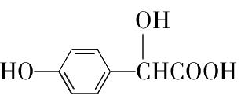
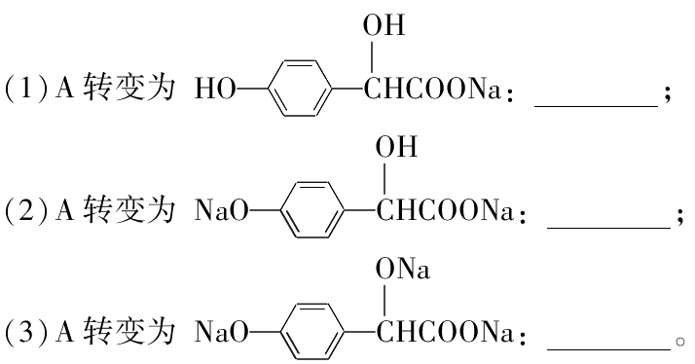
【练习2】有机物A的分子结构如图：
写出A实现下列转变所需的药品。
NaHCO₃
NaOH
Na

Slide 8
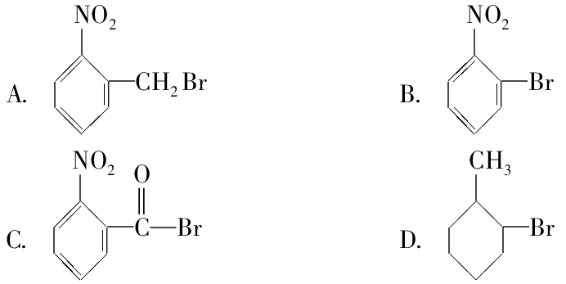
【练习3】已知酸性大小：羧酸>碳酸>酚。下列含溴化合物中的溴原子，在适当条件下都能被羟基(—OH)取代(均可称为水解反应)，所得产物能跟NaHCO₃溶液反应的是 ( )
C

Slide 9
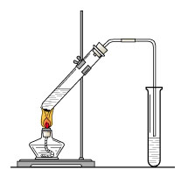
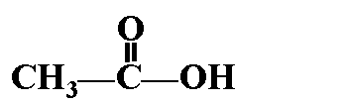


2.乙酸的酯化反应
实验步骤：药品及添加的先后顺序：______________________
实验现象：__________________________
_________________________________。
结论：______________________________
___________________。
乙醇、浓硫酸、乙酸
碳酸钠饱和溶液的上方有无色透明的油状液体产生，并可闻到香味
在有浓硫酸存在、加热的条件下，乙醇与乙酸发生反应
+
浓H₂SO₄
△
酸脱羟基醇脱氢

Slide 10
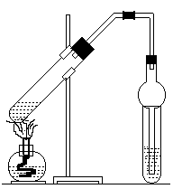
【思考】
①浓硫酸的作用是什么？
②饱和碳酸钠溶液的作用是什么？
③饱和碳酸钠溶液上方的导管要为什么
恰好在液面上？
有无改进的方法？
④实验装置中的导气管较长，其作用是什么？
催化剂、吸水剂
溶解未反应的乙醇、中和乙酸、减小
酯在其中的溶解
防倒吸
使受热挥发的反应物冷却回流，提高反应物的利用率

Slide 11
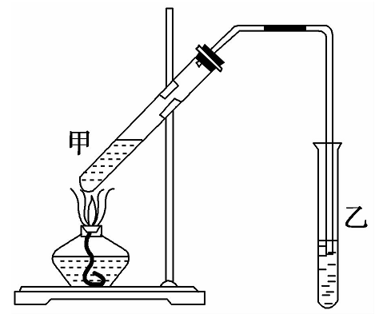
【练习4】如图是某学生设计的制取乙酸乙酯的实验装置图，并采取了以下主要实验操作：
①在甲试管中依次加入适量浓硫酸、乙醇、冰醋酸；
②小心均匀加热3～5分钟。
(1)该学生所设计的装置图及所采取
的实验操作中，错误的是______。
A．乙试管中的导管插入溶液中
B．导气管太短，未起到冷凝回流作用
C．先加浓硫酸后加乙醇、冰醋酸
(2)需小心均匀加热的原因是： ________ ________ ________ ________ ________ ________ ________ ________ ________ 。
(3)从反应后的混合物中提取乙酸乙酯，宜采用的简便方法是______(填下列选项的标号)。
A．蒸馏 B．渗析 C．分液 D．过滤 E．结晶
ABC
避免液体剧烈沸腾，减少
乙醇、乙酸的挥发，防止温度过高时发生碳化
C

Slide 12
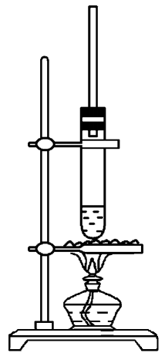
【练习5】(2009年上海)1­丁醇和乙酸在浓硫酸作用下，
通过酯化反应制得乙酸丁酯，反应温度为115～125 ℃，
反应装置如图。下列对该实验的描述错误的是( )
A．不能用水浴加热
B．长玻璃管起冷凝回流作用
C．提纯乙酸丁酯需要经过水、氢氧化钠溶液洗涤
D．加入过量乙酸可以提高1­丁醇的转化率
C

Slide 13
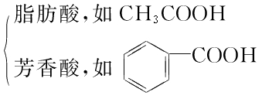
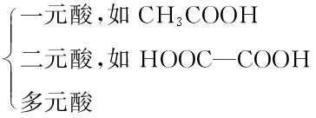
二、羧 酸
（1）组成和结构
通式：RCOOH ，饱和一元脂肪酸的通式表示为C_{n}H_{2n+1}COOH 。
（2）分类
C_{m}H_{2m}O₂
①按烃基分
②按羧基个数分
（3）性质：都含有—COOH 官能团，因此都有酸性，都能发生酯化反应。
甲酸
俗称：蚁酸；结构简式为HCOOH；结构独特，
既有醛基又有羧基；兼有醛和羧酸的性质。

Slide 14
写出下列反应的化学方程式
① 甲酸与甲醇在浓硫酸作用下发生酯化反应
② 乙二酸与乙醇在浓硫酸作用下发生酯化反应
③ 乙酸与乙二醇在浓硫酸作用下发生酯化反应
④ 乙二酸与乙二醇在浓硫酸作用下发生酯化反应（三种情况）
⑤ 硬脂酸与甘油在浓硫酸作用下发生酯化反应
⑥ 2-羟基丙酸在浓硫酸作用下发生分子间酯化反应
⑦ 2-羟基丙酸在浓硫酸作用下发生分子内酯化反应
⑧ 2-羟基丙酸在浓硫酸作用下发生缩聚反应
⑨ 苯甲酸与苯酚在浓硫酸作用下发生酯化反应
⑩ 对甲基苯甲酸与邻甲基苯酚在浓硫酸作用下发生酯化反应

Slide 15


三、酯 油脂
通式 官能团
组成结构
C_{n}H_{2n}O₂
－COOR(酯基)
RCOOR'
酯
物理性质
具有芳香气味的液体，密度一般比水小，难溶于水，易溶于有机溶剂。
化学性质
水解反应
①酸性条件
②碱性条件：

Slide 16
乙酸乙酯
吸收强度
化学式： C₄H₈O₂
结构简式：CH₃COOCH₂CH₃
4 3 2 1 0
乙酸乙酯的水解
1、在酸性条件下水解
稀硫酸
CH₃COOC₂H₅+H₂O CH₃COOH+HOC₂H₅
△
2、在碱性条件下水解
∆
CH₃COOC₂H₅ +NaOH→CH₃COONa+C₂H₅OH

Slide 17
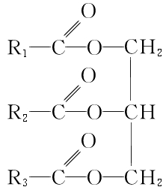
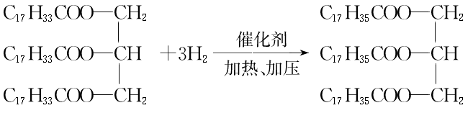
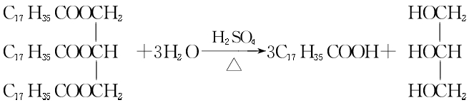
三、酯 油脂
油脂属于酯类，是一分子甘油与三分子高级脂肪酸脱水形成的酯。
组成结构
油脂
物理性质
油脂的密度比水小，不溶于水，易溶于有机溶剂。
①油脂的氢化（加成反应）
化学性质
油脂在酸性条件下水解为甘油、高级脂肪酸，在碱性条件下水解为甘油、高级脂肪酸钠(即皂化反应) 。
②油脂的水解（取代反应）
你能写出油脂在碱性条件下水解的化学方程式吗？

Slide 18
诊断 | 判断正误，在诊断一栏内打“√”或“×”
 | 1.米酒变酸的过程涉及了氧化反应 (2012·广东高考T_{11－C})
 | 2.乙醇、乙酸、乙酸乙酯都能发生取代反应，乙酸乙酯中的少量乙酸可用饱和Na₂CO₃溶液除去 (2011·山东高考T_{12－D})
 | 3.制备乙酸乙酯时，向乙醇中缓慢加入浓H₂SO₄和冰醋酸 (2010·江苏高考T_{7－B})
 | 4.实验室中提纯混有少量乙酸的乙醇，可采用先加入生石灰，过滤后再蒸馏的方法(2011·浙江高考T_{11－D})
 | 5.实验室制乙酸丁酯时，用水浴加热 (2010·上海高考T_{12－D})
√
√
√
√
×

Slide 19
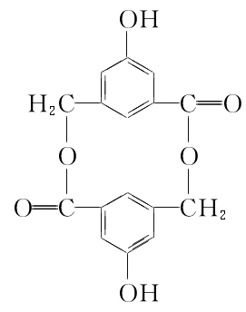
1．某环酯的结构简式如图 ，下列说法符合实际的是（ ）
A
A．其水解产物能使 FeCl₃溶液变色
B．该化合物所有的原子都在同一平面上
C．与 NaOH 溶液反应时，1 mol 该化合物能消耗 6 mol NaOH
D．其分子式为 C₁₆H₁₀O₆

Slide 20
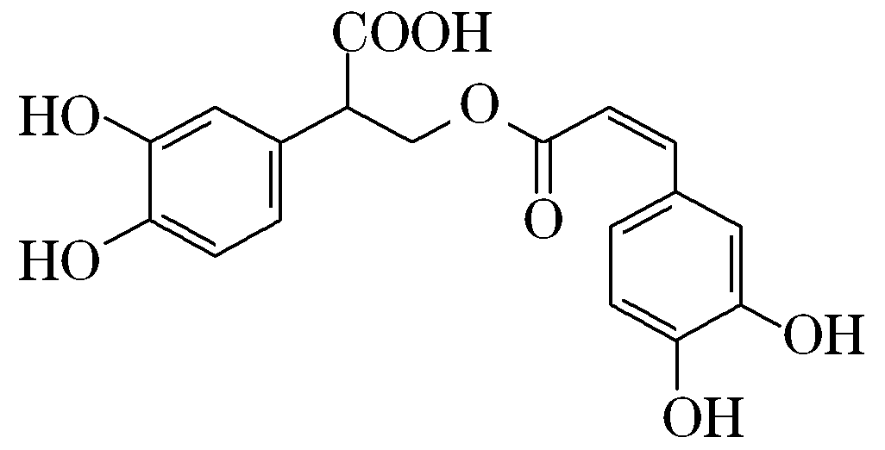
2．某有机化合物结构简式如图所示，
关于该化合物的下列说法中不正确的是 ( )
A
.
A．该化合物能发生消去反应
B．1 mol该化合物与NaOH溶液完全反应，最多可消耗
  6 mol NaOH
C．该化合物能和溴的CCl₄溶液发生加成反应
D．该化合物在稀硫酸存在下水解所得产物之一可发生
  消去反应

Slide 21
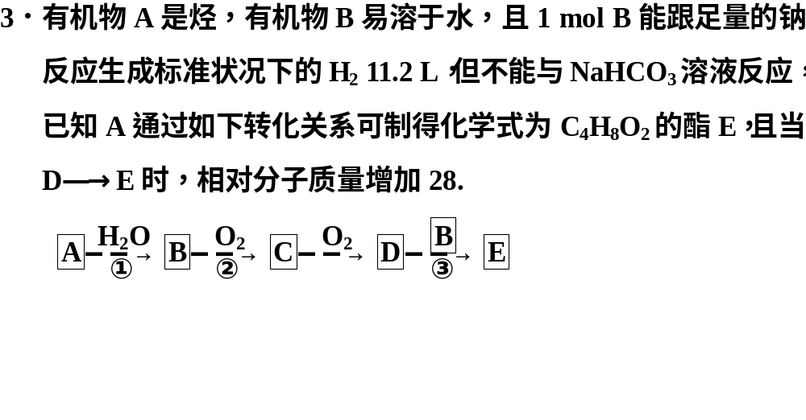
请回答下列问题：
(1)A在标准状况下的密度为________，反应①的原子利用率为________．
(2)B的密度比水________，B中含氧官能团的名称为________．
(3)反应②的化学方程式为_________________________．
(4)反应③的反应类型为___________________________．
(5)4.4 g C物质完全燃烧消耗________ mol 氧气．

Slide 22
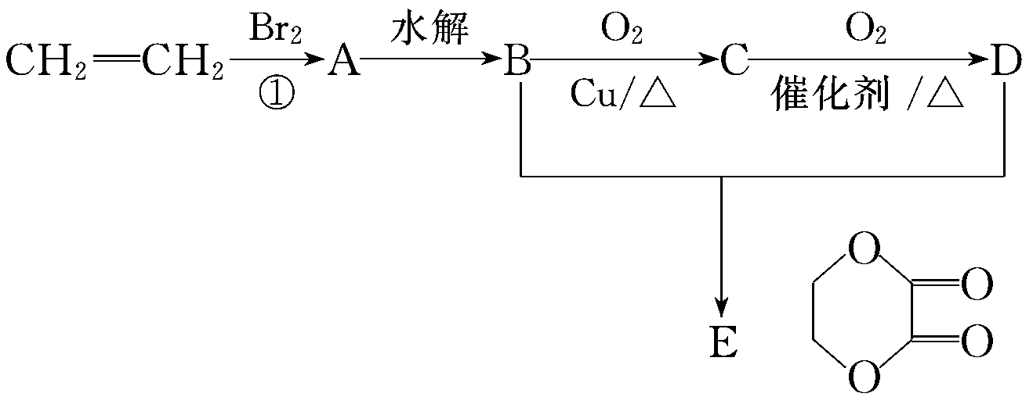
4．由乙烯和其他无机原料合成环状化合物E，其合成过程如下(水及其他无机产物均已省略)：
试通过分析回答下列问题：
(1)写出C的结构简式______________．
(2)物质X与A互为同分异构体，则X可能的结构简式为_____．
(3)指出上图变化过程中①的有机反应的反应类型：______.
(4)D物质中官能团的名称为_________________________．
(5)写出B和D生成E的化学方程式(注明反应条件)：
___________________________________________________.

Slide 23
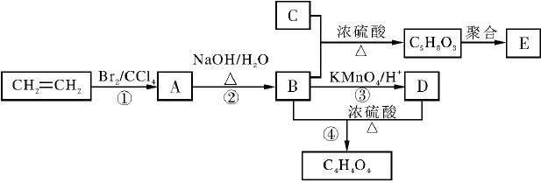

5．化合物 B 是有机合成中间体，制取 C₄H₄O₄ 和 E 的转化关系如图 所示。已知 C 能使溴水褪色。
回答下列问题：
(1)指出反应类型：①__________；③___________。
加成反应
氧化反应
(2)E 的结构简式为_______________________。
(3)写出②、④转化的化学方程式：
②______________________________________；
④______________________________________。

Slide 24
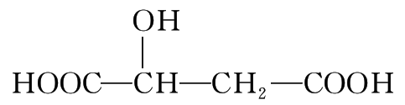
6．Ⅰ.苹果酸是一种常见的有机酸，其结构为：
(1)苹果酸分子所含官能团的名称是________、________。
(2)苹果酸不可能发生的反应有__________(选填序号)。
①加成反应 ②酯化反应 ③加聚反应
④氧化反应 ⑤消去反应 ⑥取代反应
(3)物质A(C₄H₅O₄Br)在一定条件下可发生水解反应，得到苹果酸和溴化氢。由A制取苹果酸的化学方程式是______。
Ⅱ.A是一种酯，化学式是C₁₄H₁₂O₂，A可以由醇B跟羧酸C发生酯化反应得到。A不能使溴水褪色，氧化B可得到C。
(4)写出A、B、C的结构简式：
A______________，B______________，C______________。
(5)写出C的一种同分异构体(含苯环)的结构简式：_______。

Slide 25

四、基本营养物质
一、糖类
葡萄糖（有还原性）、果糖：化学式均为C₆H₁₂O₆
麦芽糖（有还原性）、蔗糖：化学式均为C₁₂H₂₂O₁₁
淀粉、纤维素：化学式均为(C₆H₁₀O₅)_{n}
二、蛋白质
蛋白质是氨基酸的脱水缩合产物
①水解
蛋白质的最终水解产物是氨基酸
②盐析
物理变化，可逆
③变性
化学变化，不可逆
④颜色反应
有些蛋白质遇浓硝酸时显黄色
⑤灼烧气味。

Slide 26
1．下列说法中错误的是（ ）
A．蔗糖、淀粉、纤维素水解的最终产物都是葡萄糖
B．误服重金属盐，立即服用牛奶或豆浆可解毒
C．油脂、乙酸乙酯都属于酯类，但不是同系物
D．煤的干馏可以得到苯、甲苯等芳香烃
A

Slide 27
2．下列关于有机物的性质或应用说法不正确的是（ ）
A．用饱和的 Na₂SO₄溶液使蛋清液发生盐析，进而分离、提纯蛋白质
B．淀粉和纤维素的组成都可用(C₆H₁₀O₅)_{n}表示，它们都可转化为乙醇
C．石油裂解可以得到甲烷、乙烯和丙烯等低碳有机物
D．食用植物油在烧碱溶液中水解的主要产物是高级饱和脂肪酸钠和甘油
D

